Slide 1
Грибная полянка

Slide 2
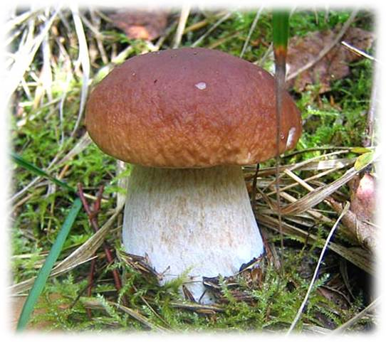
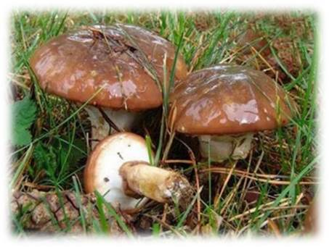
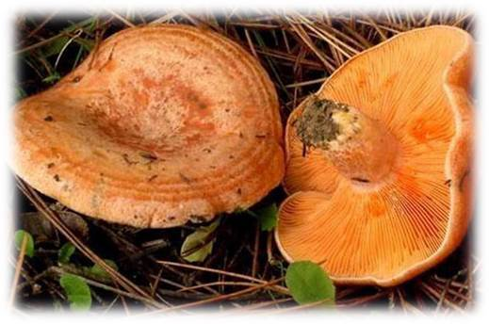
Съедобные грибы
Это такие грибы, которые можно употреблять в пищу свежими (сырыми), вареными, жареными, сушеными, и в консервированном виде без предварительного отваривания или вымачивания.

Slide 3
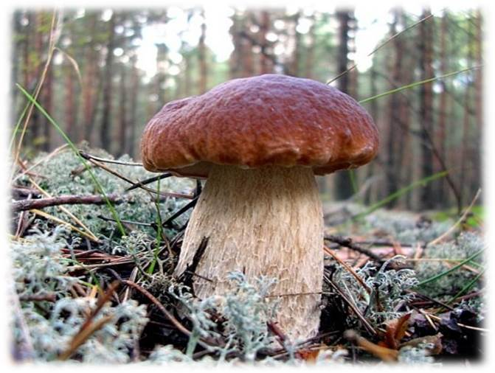
Белый гриб всем грибам полковник и мечта каждого грибника (боровик, беловик, коровняк, коровка, жатник, глухарь, печура, струень, медвежатник)
Крупный гриб с гладкой шляпкой (вес может достигать 2 кг).
Ножка толстая, похожа на картофелину.
Мякоть плотная и белая , после сушки и варки не меняет цвета.
Растет в смешанных, лиственных и хвойных лесах.
Собирают с июня по октябрь, слоями: июльские колосовики, августовские жнивцы, сентябрьские листопадники.
И на сковороде вкусен, и в супе душист.
Лакомая конфета для лесных жителей.

Slide 4
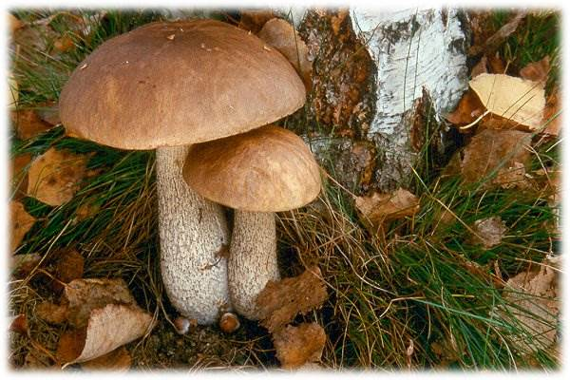
Подберёзовик (берёзовик, колосовик, обабок, бабка, подгреб, серый гриб, черныш, черноголовик)
Ножка тонкая и длинная беловатого цвета с бурыми чешуйками.
Шляпка полушаровидная.
Быстро стареет, становится дряблым и водянистым (через 6 дней).
Растет слоями с июня до середины октября в лиственных и смешанных лесах (с березой).
Хороший съедобный гриб в молодом возрасте.
Чернеет при сушке.

Slide 5
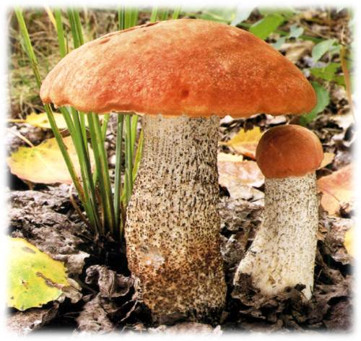
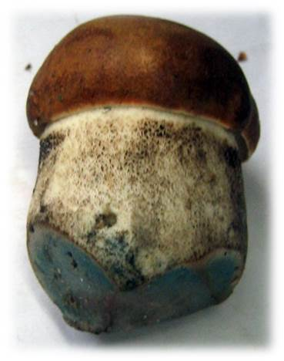
Подосиновик красный (осиновик, красноголовик, краснюк, краснушка, красик (красавец), казарушка, обабок, бачнюк, челыш)
Обычно встречается в осинниках, лиственных и смешанных лесах с июня до октября.
Шляпка ярко-красная или оранжевая.
Ножка покрыта белыми или чёрными чешуйками.
Мякоть синеет на изломе или срезе.
Подосиновики вкусны в любом виде.

Slide 6
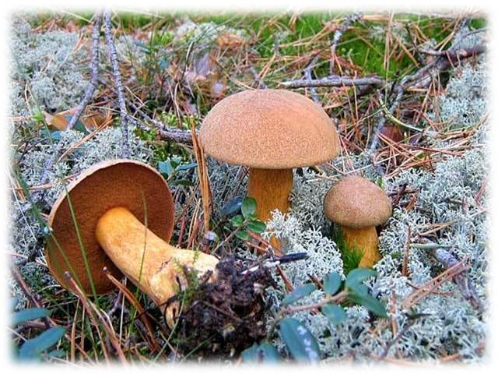
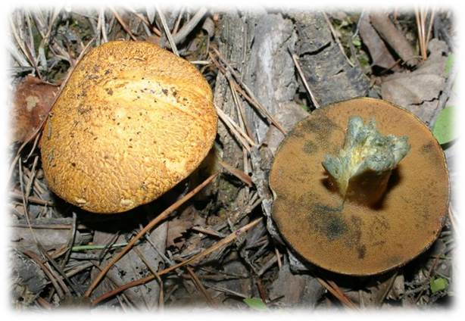
Моховик
Шляпки у моховика бархатистые.
Мякоть плотная, на срезе слегка синеет.
Собирают до глубокой осени.
Народ давно заметил: «Всяк моховик жить во мху привык». И название своё моховик получил от слова «мох».

Slide 7
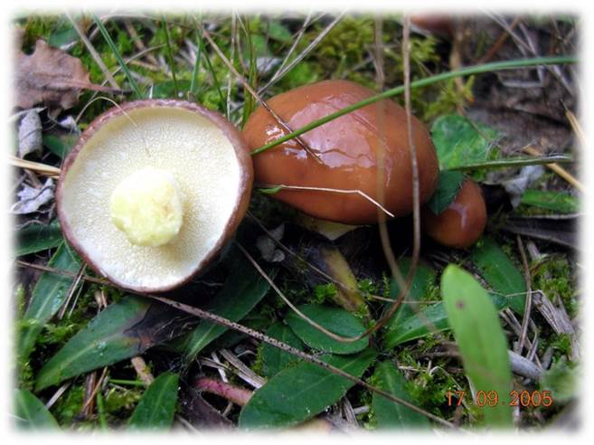
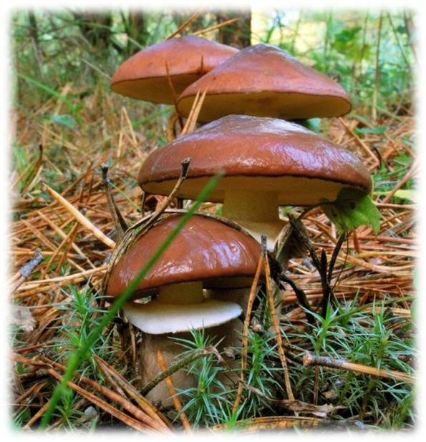
Маслята ( маслуха, маслюк, желтик, чалыш)
В сырую погоду шляпка слизкая и скользкая.
На ножке хорошо различимо клейкое кольцо.
Предпочитает хвойные леса.
Собирают с середины лета до самого снега.
Ценный съедобный гриб, перед готовкой со шляпки снимают кожицу.

Slide 8
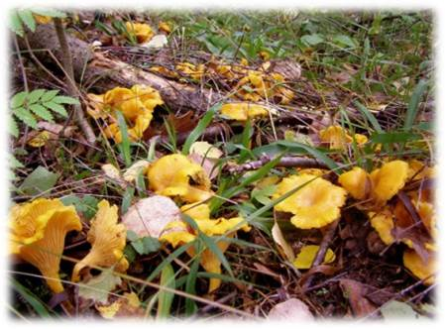
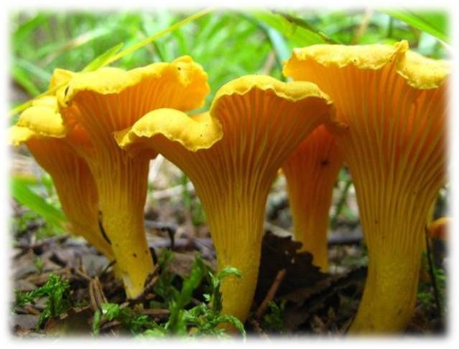
Лисички – дружные сестрички (петушок, лисица)
Гриб получил свое название за ярко-рыжую окраску.
Напоминает граммофонную трубу.
Почти всегда растут большими семьями.
Не ломаются и редко бывают червивыми.
Встречается в хвойных, смешанных и лиственных лесах с июля по октябрь.
Лисички – вкусные и полезные грибы.
У всякой лисички – сто сестриц!

Slide 9
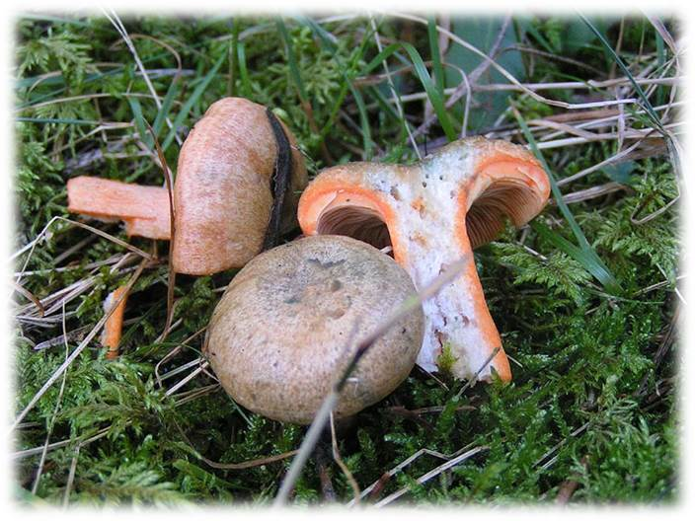
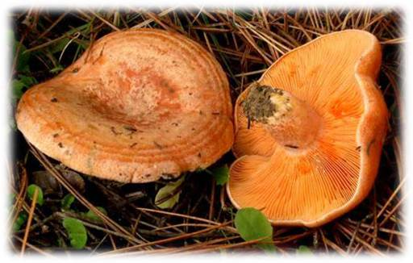
Рыжик – царский гриб
Шляпка оранжевого цвета плоская вдавленная по середине.
Оранжевый неедкий млечный сок зеленеет на срезе.
Появляется в середине лета до октября.
Встречается колониями в хвойных лесах.
Имеет прекрасные вкусовые качества.
Рыжик еловый
Рыжик сосновый

Slide 10
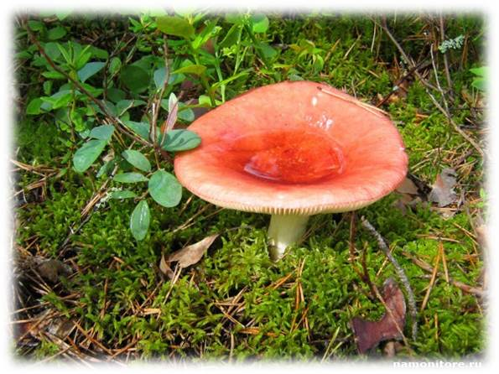
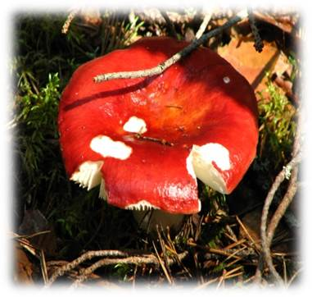
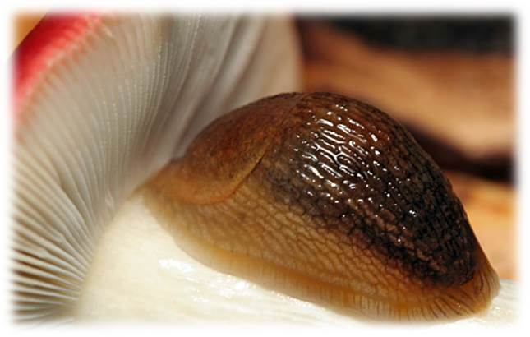
Сыроежки – друзья начинающих грибников
Несмотря на название, сырыми их есть не следует. И не все сыроежки съедобны.
Растут в лиственных, хвойных и смешанных лесах одиночно и группами.
Появляются с начала лета до поздней осени.
Часто бывают червивыми, ломкие и хрупкие грибы.
Кожица со шляпки снимается.
Маленькие птички пьют скопившуюся воду на шляпке сыроежки
Слизни обожают сыроежки

Slide 11
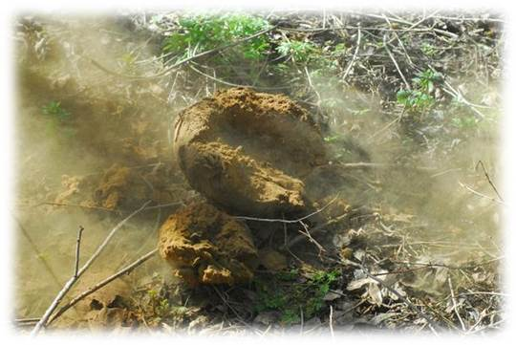
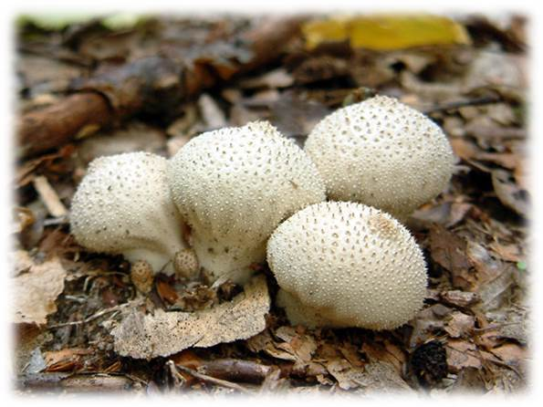
Дождевик (дедушкин табак, волчий табак, табачный гриб, чертова тавлинка, чёртова табакерка, пчелиная губка, заячья картошка, порховка, пылевик)
У гриба нет ни шляпки, ни ножки: плодовое тело имеет шарообразную шиповатую форму.
Обычно появляется после дождя с июня по ноябрь.
Съедобен только молодой гриб.
В медицине настоящий дождевик используется как кровоостанавливающее средство.
Созревший дождевик «пылит», выбрасывая споры.

Slide 12
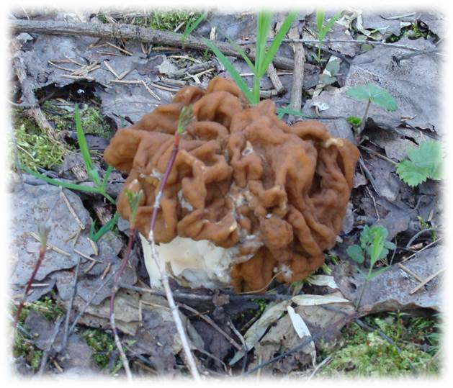
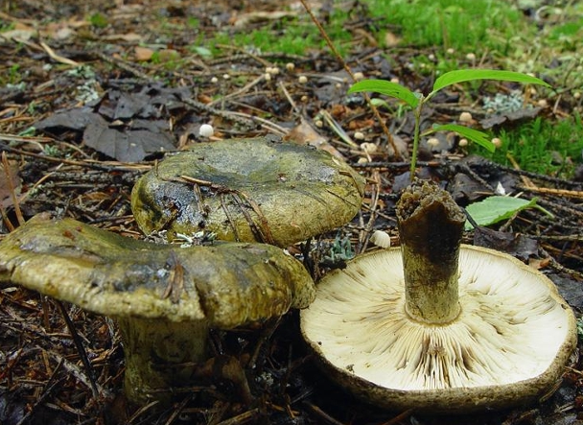
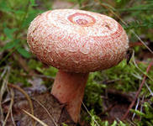
Условно съедобные грибы
Это такие грибы, которые съедобны после предварительного отваривания или вымачивания (для удаления горечи и растворимых ядов).

Slide 13
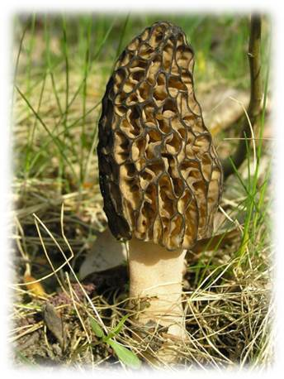
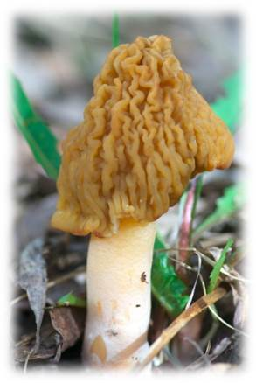
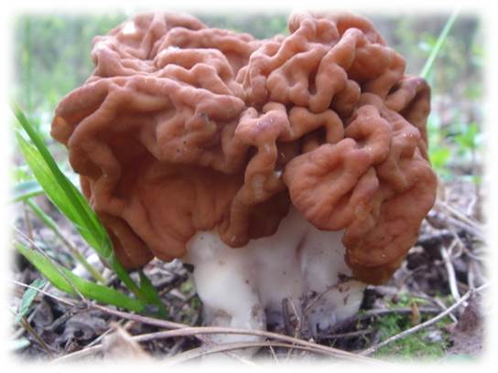
Грибы- «подснежники»
Шляпки бесформенные (у сморчков и сморчковых шапочек конические), часто сросшиеся с ножкой.
Растут группами в лиственных , хвойных лесах в апреле и мае.
Перед приготовлением нужно отваривать.
Сморчок
Строчок
Сморчковая шапочка

Slide 14
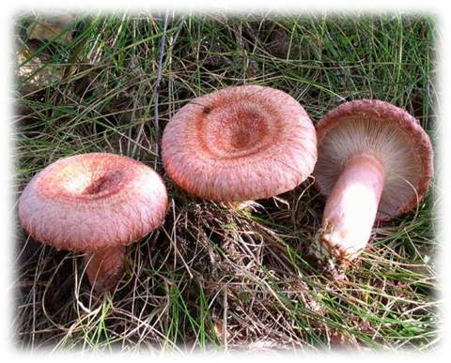
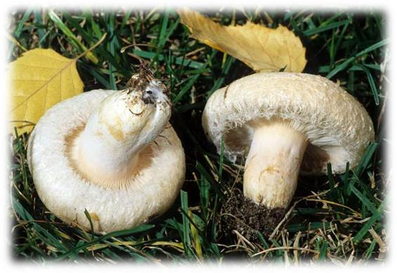
Волнушка – украшение берёзового леса
Эти грибы ярко-розовые или белые, волнистые, мохнатые по краю.
Мякоть с белым жгучим соком.
Чаще встречаются в берёзовых или смешанных с берёзой лесах
Идут только на засолку.
Волнушка розовая
(волжанка, волнянка, волвенка, волвяница, волминка, волнуха, отваруха, краснуха, красуля)
Волнушка белая
(белянка, груздь пушистый)

Slide 15
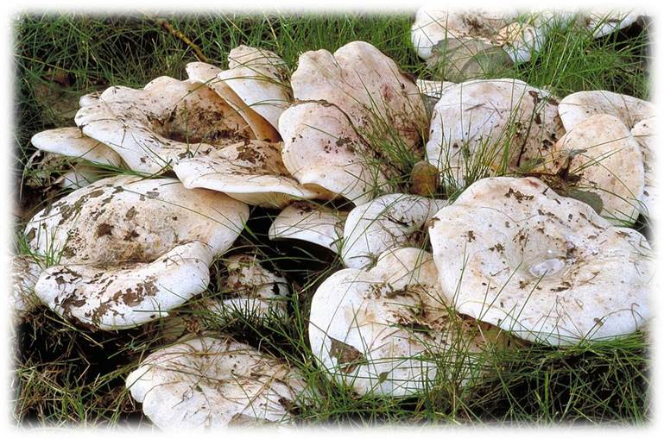
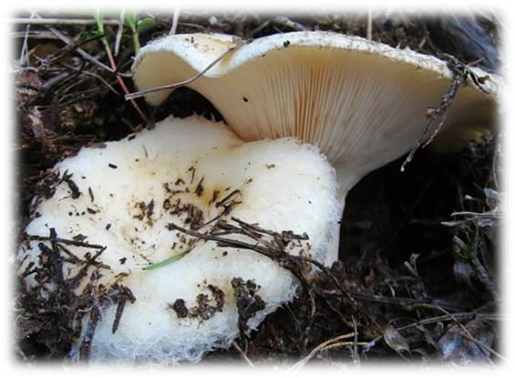
Груздь белый (груздь войлочный, скрипун, скрипуха, молочай, подскрёбыш, подсухарь)
Сырой на ощупь, выделяет белое молочко (относится к грибам-млечникам).
При трении шляпками друг об друга слышен скрип (признак груздя).
Встречается с июля до октября в лиственных и смешанных лесах
В соленом виде очень вкусный, ароматный и хрустящий гриб.
Название гриба происходит от слова «груда», «куча». Эти грибы растут плотно прижавшись друг к другу, кучками, грудами, сгрудившись.

Slide 16
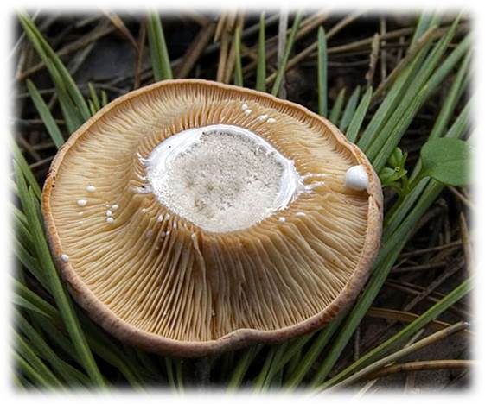
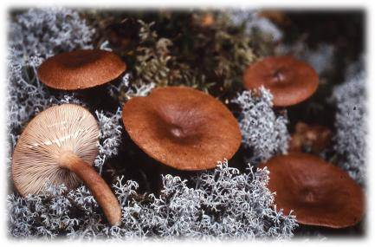
Горькушка (груздь горький, горькушка рыжая, горчак, горянка)
Шляпка гриба с бугорком посередине.
Ножка имеет форму цилиндра, внутри полая.
Можно собирать все лето до поздней осени.
Употребляют гриб только после вымачивания и отваривания. Идеально подходит для засолки.
Гриб пропитан белым едким соком; недаром он назван горькушкой.

Slide 17
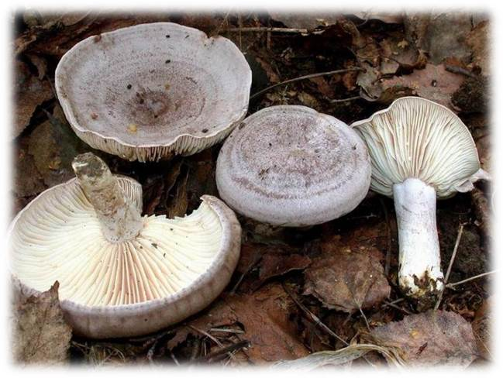
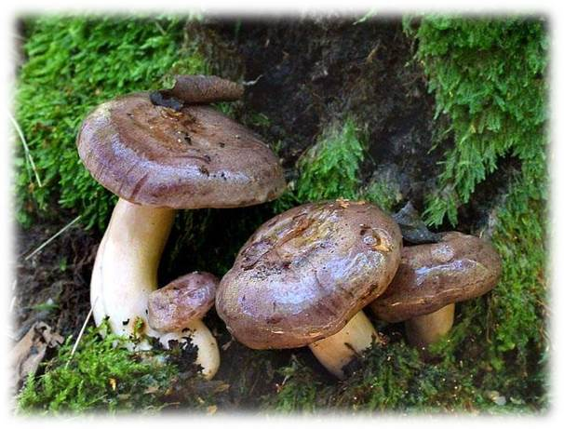
Гладушка (млечник обыкновенный, гладыш, дуплянка, груздь синий, ольшанка, гладуха, молочай, подольховик, подольшанка)
Серушка
(груздь серо-лиловатый, млечник серый, млечник извилистый,дуплянка серая, серянка, подорешница, подорожница)

Slide 18
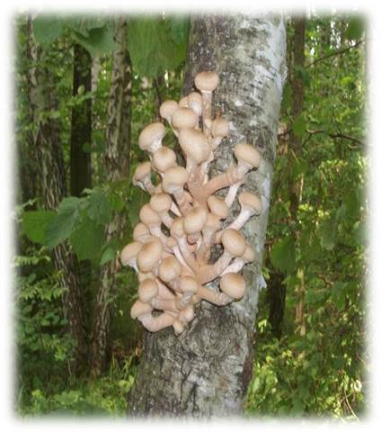
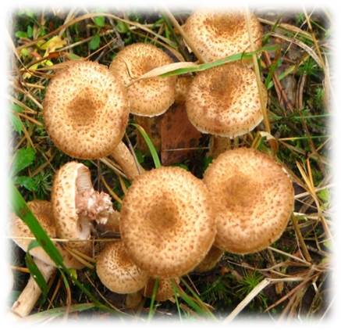
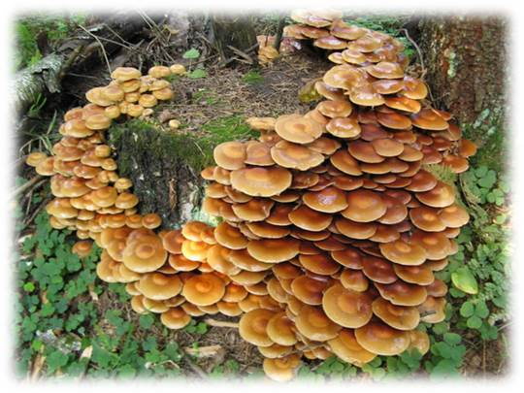
Опята – дружные ребята!
Шляпка с маленьким бугорком и иногда покрыта чешуйками.
Цвет шляпки зависит от места и условий произрастания.
На тонкой ножке – белое кольцо.
Растут с конца лета и до заморозков.
Живут большими компаниями на пнях или стволах живых и сухих деревьях.
Из пластинчатых грибов опенок осенний один из самых вкусных. К тому же опята содержат ценные вещества, играющие важную роль в кроветворении.
Иногда с одного дерева или пня можно собрать целое лукошко.

Slide 19
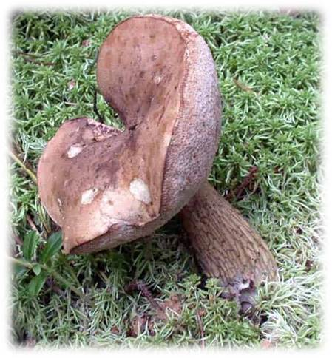
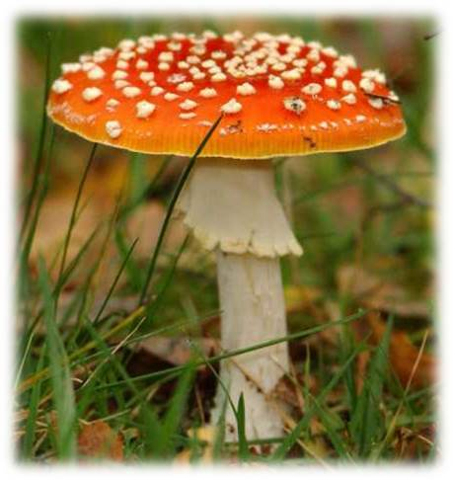
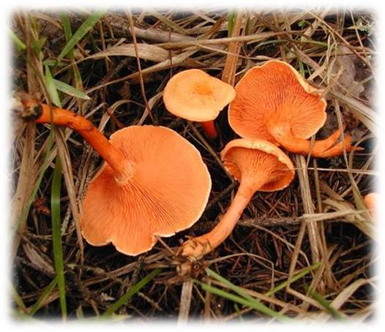
Несъедобные и ядовитые грибы
Несъедобные грибы – это грибы с горьким неисчезающим вкусом, с плотной, твердой мякотью, просто невкусные, очень мелкие, неиспытанные.
Ядовитые грибы вызывают отравления разной степени тяжести, вплоть до смерти.

Slide 20
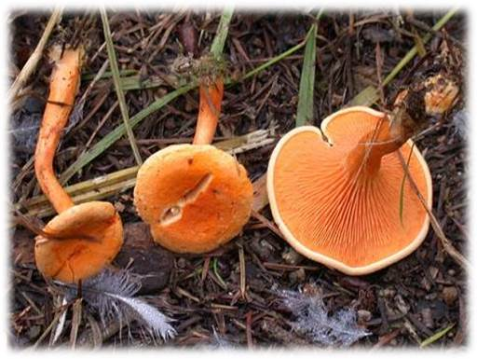
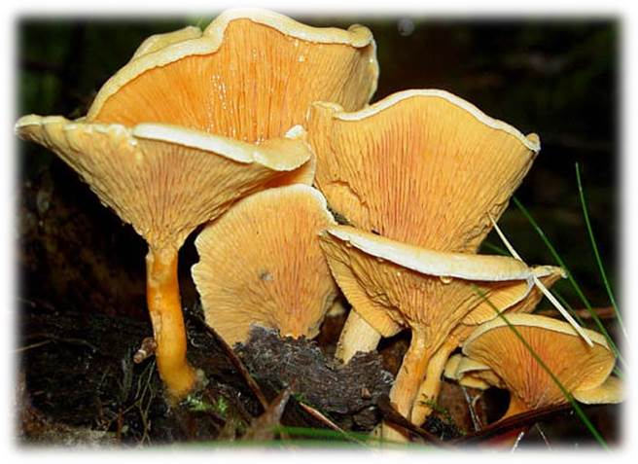
Ложные лисички (говорушка оранжевая)
Растёт по соседству с настоящей лисичкой в сосновых лесах.
Гриб красновато-оранжевой окраски.
Имеет неприятный запах и вкус, несъедобна.

Slide 21
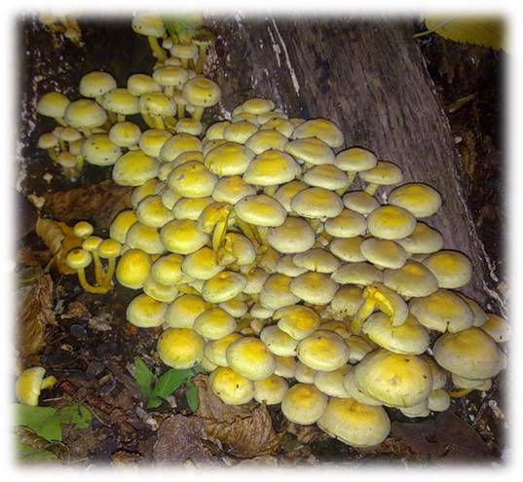
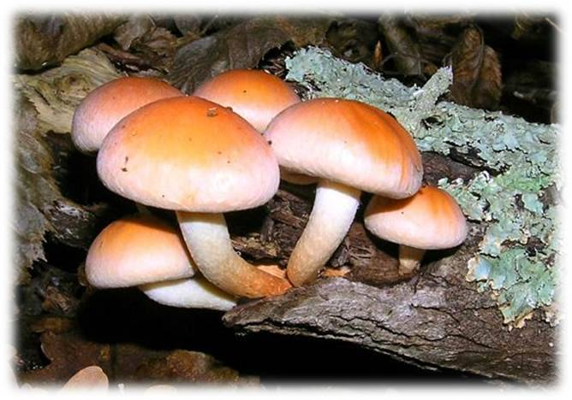
Ложные опята
Растут группами на пнях лиственных пород деревьев в августе-сентябре.
Смертельно ядовиты!
Опёнок
кирпично-красный
Пластинки со временем буреют и чернеют.
Опёнок серно-жёлтый
Шляпки помельче и очень хрупкие, быстро становятся зелёными.
Мякоть и ножка ярко-жёлтые.

Slide 22
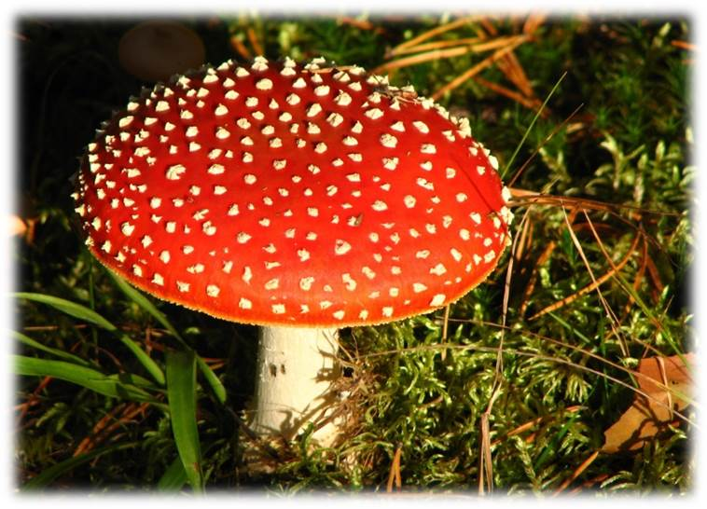
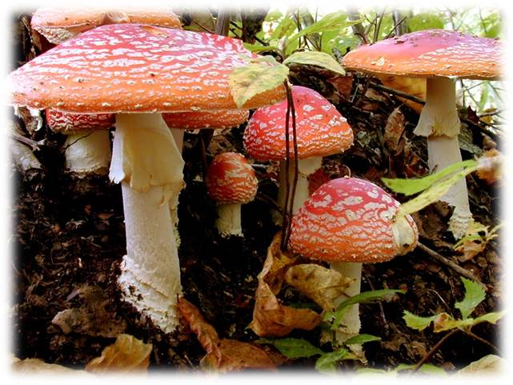
Мухомор красный – обманчивый красавец
Не спутаешь ни с каким грибом : ярко-красная шляпка с белыми крапинками, ножка белая, у основания – клубневидная с плёнчатым кольцом.
Часто встречается в хвойных, смешанных и берёзовых лесах.
Растет в июле-октябре.
Своей окраской предупреждает, что ядовит!
Лекарство для лесных обитателей.
Раньше мухоморы использовали как средство для уничтожения мух, отсюда и название гриба.

Slide 23
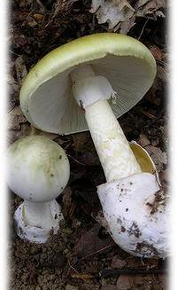
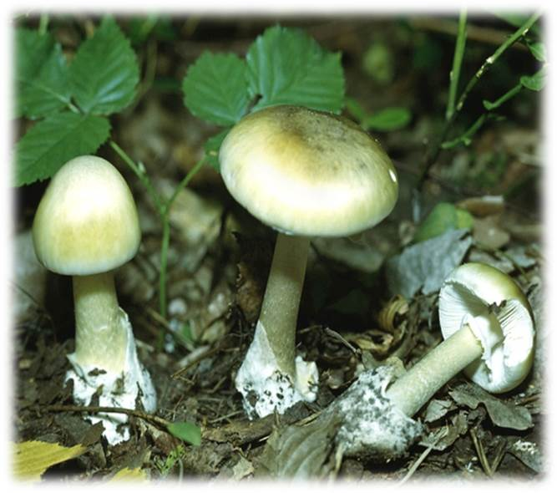
Бледная поганка (мухомор зелёный, мухомор белый)
Шляпка бледно-зелёная.
Ножка белая, высокая с кольцом вверху и утолщённым основанием.
Не изменяет окраски.
Все части гриба ядовиты. Токсичность сохраняется после варки.
Растет с июля по октябрь.
Встречается в смешанных лесах.
Самый ядовитый и опасный гриб в наших лесах!

Slide 24
Удачной тихой охоты!

